Slide 1
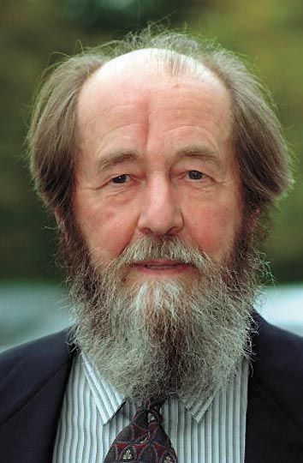
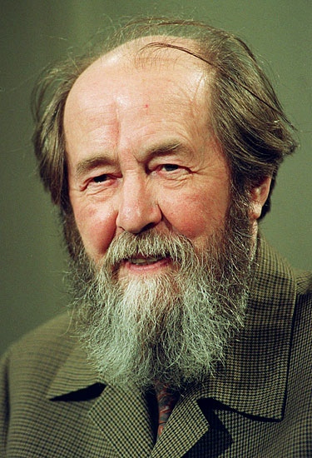
«В России
вновь говорят о Солженицыне»

Slide 2
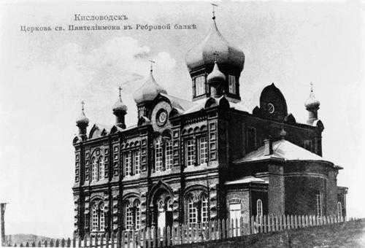
Александр Исаевич Солженицын
родился 11 декабря 1918 года в
Кисловодске .

Slide 3
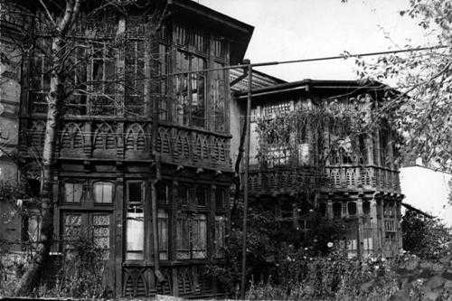
Дом, в котором родился
писатель.

Slide 4
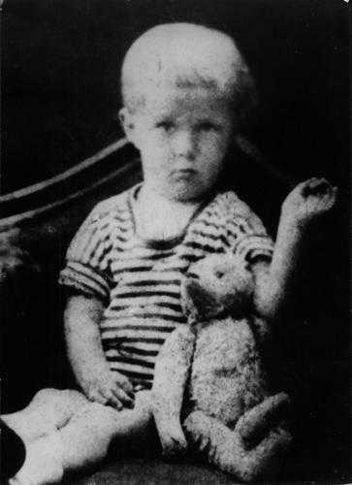
Александру 2, 5 года

Slide 5
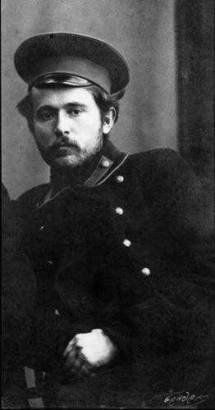
Отец
Александра
Исаевича
(Исаакий Семёнович
Солженицын)
(1891—1918)

Slide 6
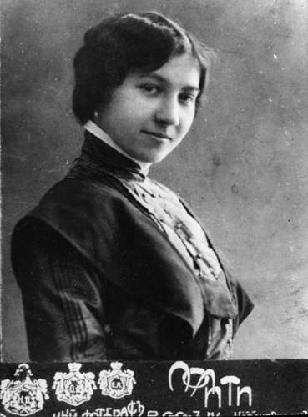
Мать поэта
(Таисия Захаровна
Щербак)

Slide 7
В результате революции
и гражданской войны семья
была разорена, и в 1924 году
Солженицын
переехал с матерью в
Ростов-на-Дону,
с 1926 по 1936 год
учился в школе,
живя в бедности.

Slide 8
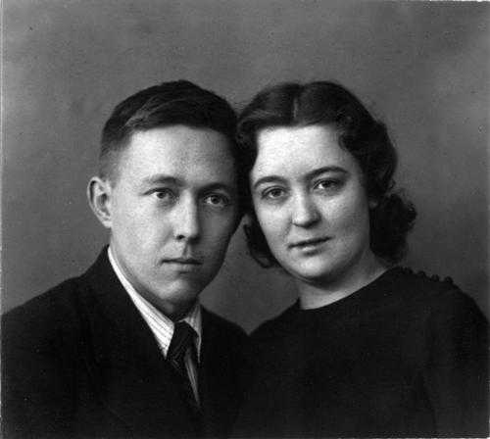
27 апреля 1940 года женился на студентке
Ростовского университета Наталье
Решетовской (1918—2003году)

Slide 9
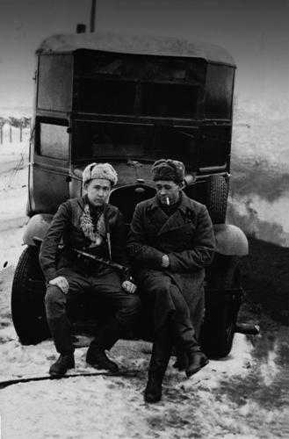
В сентябре 1941 года вместе
с женой получил распределение школьным учителем
в Морозовск Ростовской области,
однако уже 18 октября был призван и направлен в грузовой конный
обоз рядовым.

Slide 10
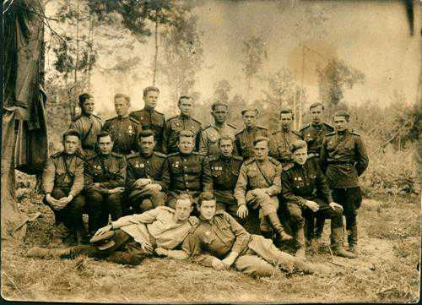
Офицеры разведдивизиона. Первый сидит слева — капитан Cолженицын

Slide 11
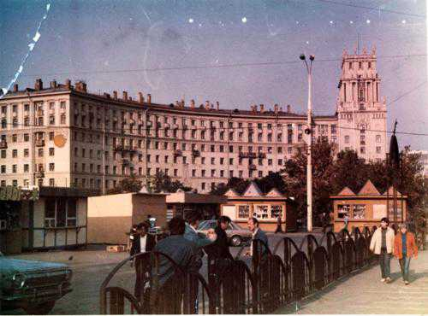
В августе направлен в лагерь в
Новый Иерусалим
9 сентября 1945 года переведён в лагерь в Москве,
которого занимались строительством
домов на Калужской заставе

Slide 12
В мае 1950 года Солженицын
размолвки с «шарашки»
Был этапирован в Бутырскую тюрьму,
в августе был направлен
в Степлаг
особый лагерь в Экибастузе.

Slide 13
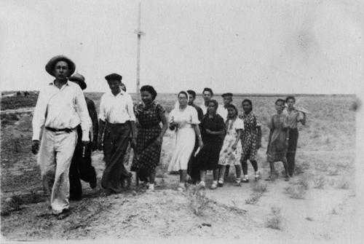
Солженицын после ссылки был отправлен
на «вечное поселение»

Slide 14
6 февраля 1957 года решением Военной коллегии Верховного
суда СССР Солженицын реабилитирован.

Slide 15
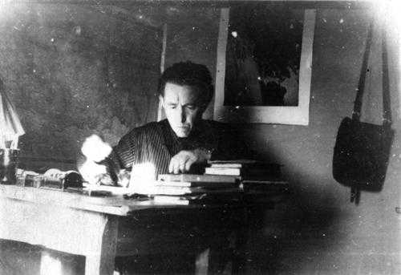
С июля 1957 года жил в Рязани, работал учителем
физики и астрономии средней школы № 2

Slide 16
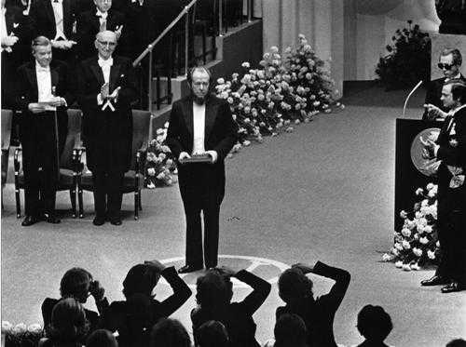
Солженицын на вручении
Нобелевской премии

Slide 17
В апреле 1976 года
с семьёй
переехал в США
и поселился
в городке Кавендиш

Slide 18
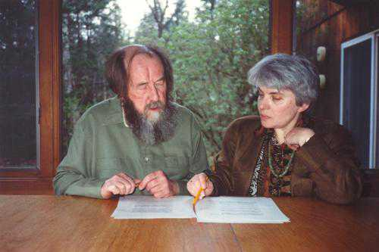
Александр и Аля Солженицыны за работой

Slide 19
Вместе с семьёй вернулся на родину
27 мая 1927 года,
прилетев из США в Магадан.
После из Владивостока проехал
на поезде через всю страну и закончил
путешествие в столице. Выступил
в Государственной думе РФ

Slide 20
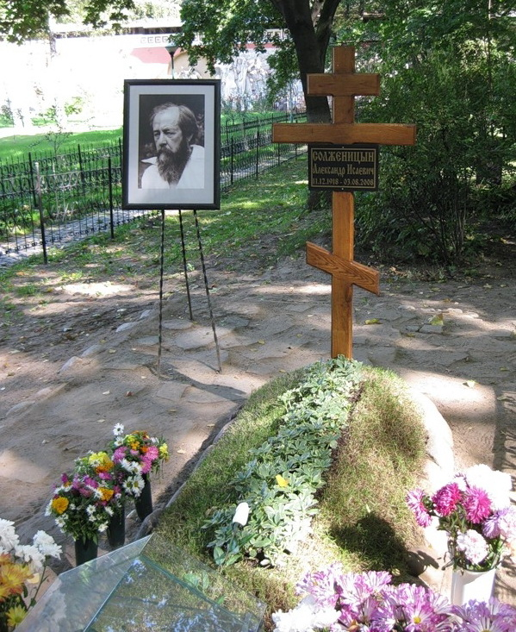
Александр Солженицын скончался
3 августа 2008 года на 90-м году жизни,
в своём доме в Троице-Лыкове. Смерть
наступила в 23:45 по московскому времени от
острой сердечной недостаточности

Slide 21
Спасибо за внимание!

